Slide 1

‘团购+反向拍卖’电子商务网站
联系： 路坦
公司: 诚物博达
移动： 13501303325
固定： 87293325 82837030
E-mail： lutan@21cn.com
网址： http://chinawings.cn
http://planpro.com.cn

Slide 2

创业背景及团队简介
团购+反向拍卖
2006年刚毕业于北京邮电大学经济管理学院的MBA路坦、吕欣荣等同学在导师吕廷杰的启蒙下意识到‘反向拍卖’这一概念的价值，在对相关数据总结分析后，认为在中国国内这将是全新的电子商务商业模式，并且会给中国电子商务领域带来新的商机。

Slide 3
内容简介
团购+反向拍卖
1. 商业模式
2. 盈利模式
3. 市场机会
4. 营销管理

Slide 4
商业模式
团购+反向拍卖
团购+反向拍卖+交易撮合+业务创新
一句话表述：由众多买方先行发布购买信息并报价，由众多卖方随后发布相应竞价信息，对以上买卖双方的信息我们的系统进行以盈利为目标的匿名封闭式交易撮合。
*反向拍卖：注册用户提出希望得到产品、服务和可以承受的价格；由卖家之间以竞争方式决定最终产品提供商和服务供应商，从而使注册用户以最优的性能价格比实现购买（最适合有品牌产品）

Slide 5
商业模式的唯一性
团购+反向拍卖
团购+反向拍卖电子商务商业模式在我国是全新的模式。团购+反向拍卖电子商务商业模式是以差异化市场战略形式进入电子商务市场领域。商业模式具备唯一性！
eBay易趣、淘宝等针对B2C和C2C，侧重卖方信息发布，且由于竞争，现在没有盈利模式（新进入者可以乘虚而入） 。
阿里巴巴针对中小型的B2B，侧重卖方信息发布，盈利模式是“诚信通”的会员费（15万会员X 2300元/年费 = ?!）。
团购+反向拍卖既适用于C2B、C2C、B2B、G2B也适合于目前中国电子商务模式尚未涉及的劳务信息的交易。

Slide 6
商业模式的创新
团购+反向拍卖
两种模式结合+有价值服务+新概念+业务创新
两种模式 ：中国团购+国外反向拍卖
有价值服务 ：交易撮合，即时通信促成交易
新概念灌输 ：仅针对买方需求，聚买方人气
业务创新 ：C2B（品牌产品）、B2B（品牌及
无品牌商品）、劳务信息，以及在
今后运营中可以不断扩大商品目录
参考
http://priceonline.com
http://elance.com

Slide 7
商业模式下的产品和服务
团购+反向拍卖
最初期的服务和产品
团购+反向拍卖 | 个人业务（C2B或C2C） | 知名品牌IT数码产品为主
 | 企业业务（B2B或G2B） | 产品或行业
 | 各种可定价信息 | 软件、咨询、旅游等为主
第三方支付 | 解决支付和诚信问题 | 以网上第三方支付为主
产品促销 | 大规模、定时收集买方需求方式的产品促销以及产品促销
产品评测 | 产品评测引导买方最终的大规模购买

Slide 8
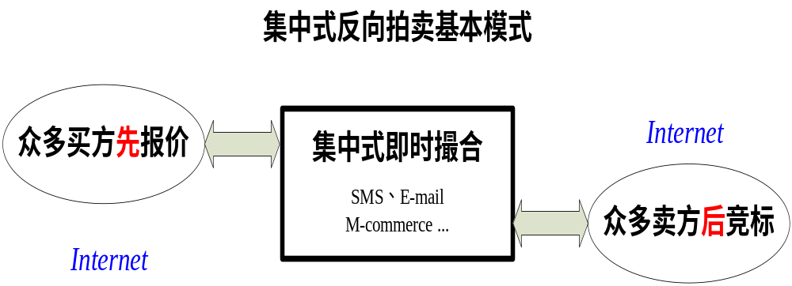
商业模式说明图
集中式反向拍卖

Slide 9
盈利模式
关键的技术平台---封闭式交易撮合系统
除可以看到产品的质、量等有关信息外，买卖双方的信息均采取匿名、封闭方式，交易撮合系统，实时匹配 。
匿名、封闭、差异化定价之差额；
明示收费费率之收入（不适合匿名、封闭差异化定价的）；
各种形式的广告收入；
第三方支付账户利息；
产品促销、产品评价所产生的促销收入；
其他创新业务收入。

Slide 10
实现方式简单
团购+反向拍卖
在运营发展过程中不断完善业务和产品预分类体系
技术实现简单易行：一个针对买方的，预分类产品较全面的，注重品牌产品（质量高），在运营发展中预分类产品不断扩大和即时通信功能较高的BBS；
最终结果：买方实力越来越强大，卖方信息越来越集中。鼠标+水泥；

Slide 11
市场机会
Market Niche市场机会
2005年底中国电子商务市场规模：
5291亿元人民币，每年以60%速度递增；
中国上网人数已一亿多人：仅次于美国；
网上购物的比例：63%；
人均年购物：至少2-3次，
人均购物金额：1000元/人，每年以500元/人的速度递增；
B2B‘电子商务’市场占中国整个电子商务市场的98%左右，但目前的服务形式仅限于卖方企业信息黄页，模式单一，尤其是没有反向拍卖电子商务商业模式；
国内劳务信息的交易需求：如软件的编写、咨询、工程或其他劳务信息等没有正规的发布、撮合和议价机制；
团购+反向拍卖实际意义：收集大量买方确定的信息，有助于打破垄断，以大数量的需求瓦解卖方的行业或内部垄断，既受买方欢迎又为卖方提供方便而且弥补电子商务市场空白。
参考：http://www.iresearch.com.cn

Slide 12
营销策略
团购+反向拍卖
注重买方的利益与需求，与目前的电子商务商业模式相反，是一种差异化进入市场的战略。目前的电子商务商业模式一般都是卖方在网上发布供货信息，买方有购物欲望后即可在网上谈妥价格，然后达成交易。
差异化
将‘由你定价’理念在系统平台运作前直接灌输到买卖双方心中，树立‘由你定价’等于反向拍卖，想到‘由你定价’就仅想到我们的企业平台，树立在团购+反向拍卖业务模式中惟我们网站独尊的营销策略。
理念灌输
自我保护
申请专利或注册商标等，并申请相关的中文域名。虽然目前法律法规上不支持商业模式的知识产权保护，但是我们将聘请专业法律人士研究如何保护商业模式。
快速进入市场
寻找充足的资金支持启动、研发和营销，小规模缓慢渐近式的创业、融资和运营的发展策略会吸引竞争对手的注意力，一旦被模仿将被凶狠的竞争对手扼死于萌芽期的小规模启动阶段。

Slide 13
组织发展
团购+反向拍卖
 | 组织发展目标
第一目标： | 成为所有企业的网上销售总代理
第二目标： | 成为所有企业网上和网下的销售总代理
第三目标： | 成为企业产品专业级的巨量促销平台
第四目标： | 成为国际化的、最大的反向拍卖电子商务网站
最终目标： | 鼠标+水泥

Slide 14
成员介绍
路坦--北京邮电大学04级MBA
吕欣荣--北京邮电大学04级MBA
国内外知名电信专家、电子商务专家吕廷杰

Slide 15
Thank You !
团购+反向拍卖
联系： 路坦
公司： 诚物博达
移动： 13501303325
固定： 87293325 82837030
E-mail： lutan@21cn.com

